Slide 2
面向分布式服务架构的高可用流量 控制组件 Sentinel 的 Rust 实现
杨培灏

Slide 3
When Sentinel Meets Rust
Sentinel 为微服务保驾护航
微服务可用性
Sentinel 发展历史
Sentinel-Rust 的设计和实现
Sentinel 设计概览
Rust 实现和应用实例
Sentinel 的未来
Notes:
报告内容分为两部分，第一部分是背景介绍，包含 Sentinel 的应用场景和发展历史。第二部分是 Sentinel Rust 原生版本的设计和一些具体的使用案例分享

Slide 4
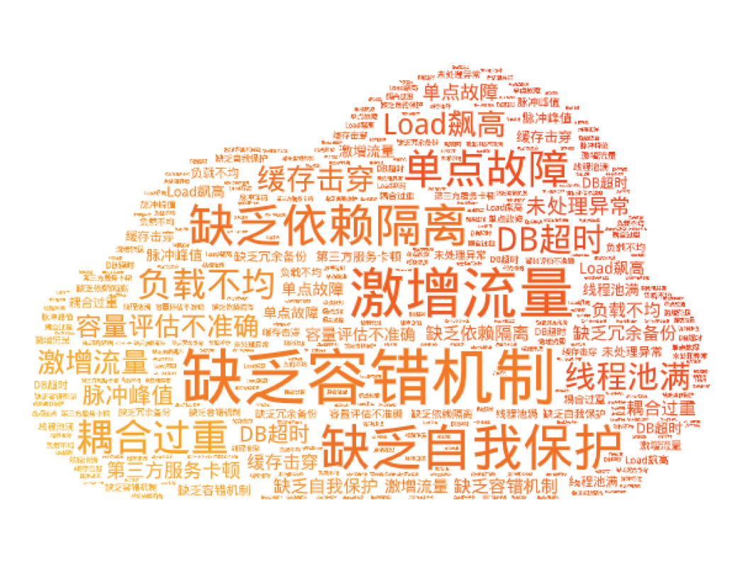
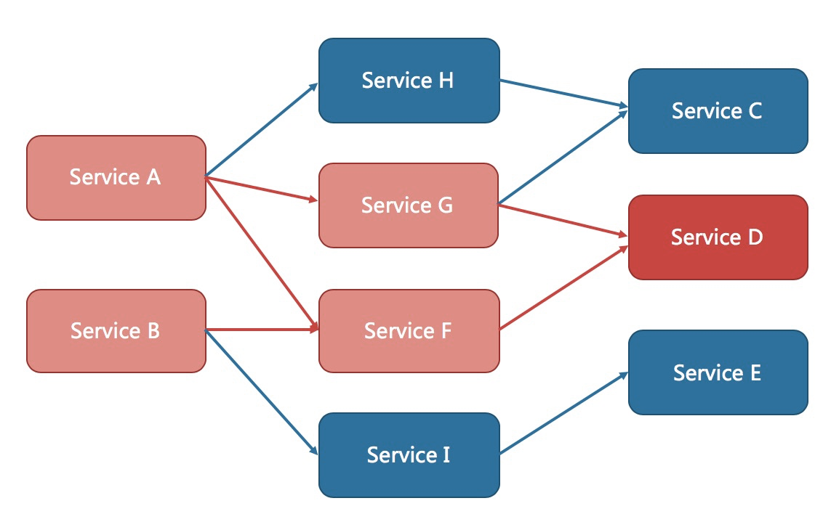
复杂服务场景下流量防护机制非常重要
Notes:
在生产环境中可能遇到过各种不稳定的情况，比如：
大型促销活动中瞬间的洪峰流量可能导致系统超出最大负载，以至于系统崩溃，用户无法下单
一些热点商品击穿缓存，数据库被击垮，挤占正常流量
调用端被不稳定第三方服务拖垮，线程池被占满，调用堆积，导致整个调用链路卡死
这些不稳定的场景可能会导致严重后果，但很多时候我们又容易忽视这些与流量/依赖相关的高可用防护。大家可能想问：如何预防这些不稳定因素带来的影响？如何针对流量进行高可用的防护？如何保障服务“稳如磐石”？这时候我们就要请出阿里双十一同款的高可用防护中间件 —— Sentinel。
在天猫双十一大促中，Sentinel 曾完美地保障了阿里成千上万服务峰值流量的稳定性。

Slide 5
2012
Sentinel 诞生，专注入口流量控制
2018
2020
Sentinel Golang 发布，迈向云原生
2022
与 OpenSergo 共同探索微服务治理标准
Sentinel 拥抱开源
2017
多年磨砺，在阿里巴巴内部广泛应用
2019
开始支持多语言拓展，推出C++ 原生版本
2021
探索 Rust 的原生实现
Sentinel 发展历程
Notes:
Sentinel 的历史
2012年，Java 版本的 Sentinel 诞生，主要功能为入口流量控制。
2013-2017年，Sentinel 在阿里巴巴集团内部迅速发展，成为基础技术模块，覆盖了所有的核心场景。Sentinel 也因此积累了大量的流量归整场景以及生产实践经验。
2018年，Sentinel 正式开源，得到了社区的关注和支持。
2019年，Sentinel 在多语言扩展的方向上逐步探索，陆续推出 C++ 原生版本、Envoy 集群流量控制支持。
2020年，Sentinel 推出 Go 原生版本，与 Kubernetes、Prometheus 等工具整合，期待在云原生领域继续突破。
2021年开始，Sentinel 进行了 Rust 原生版本的探索

Slide 6
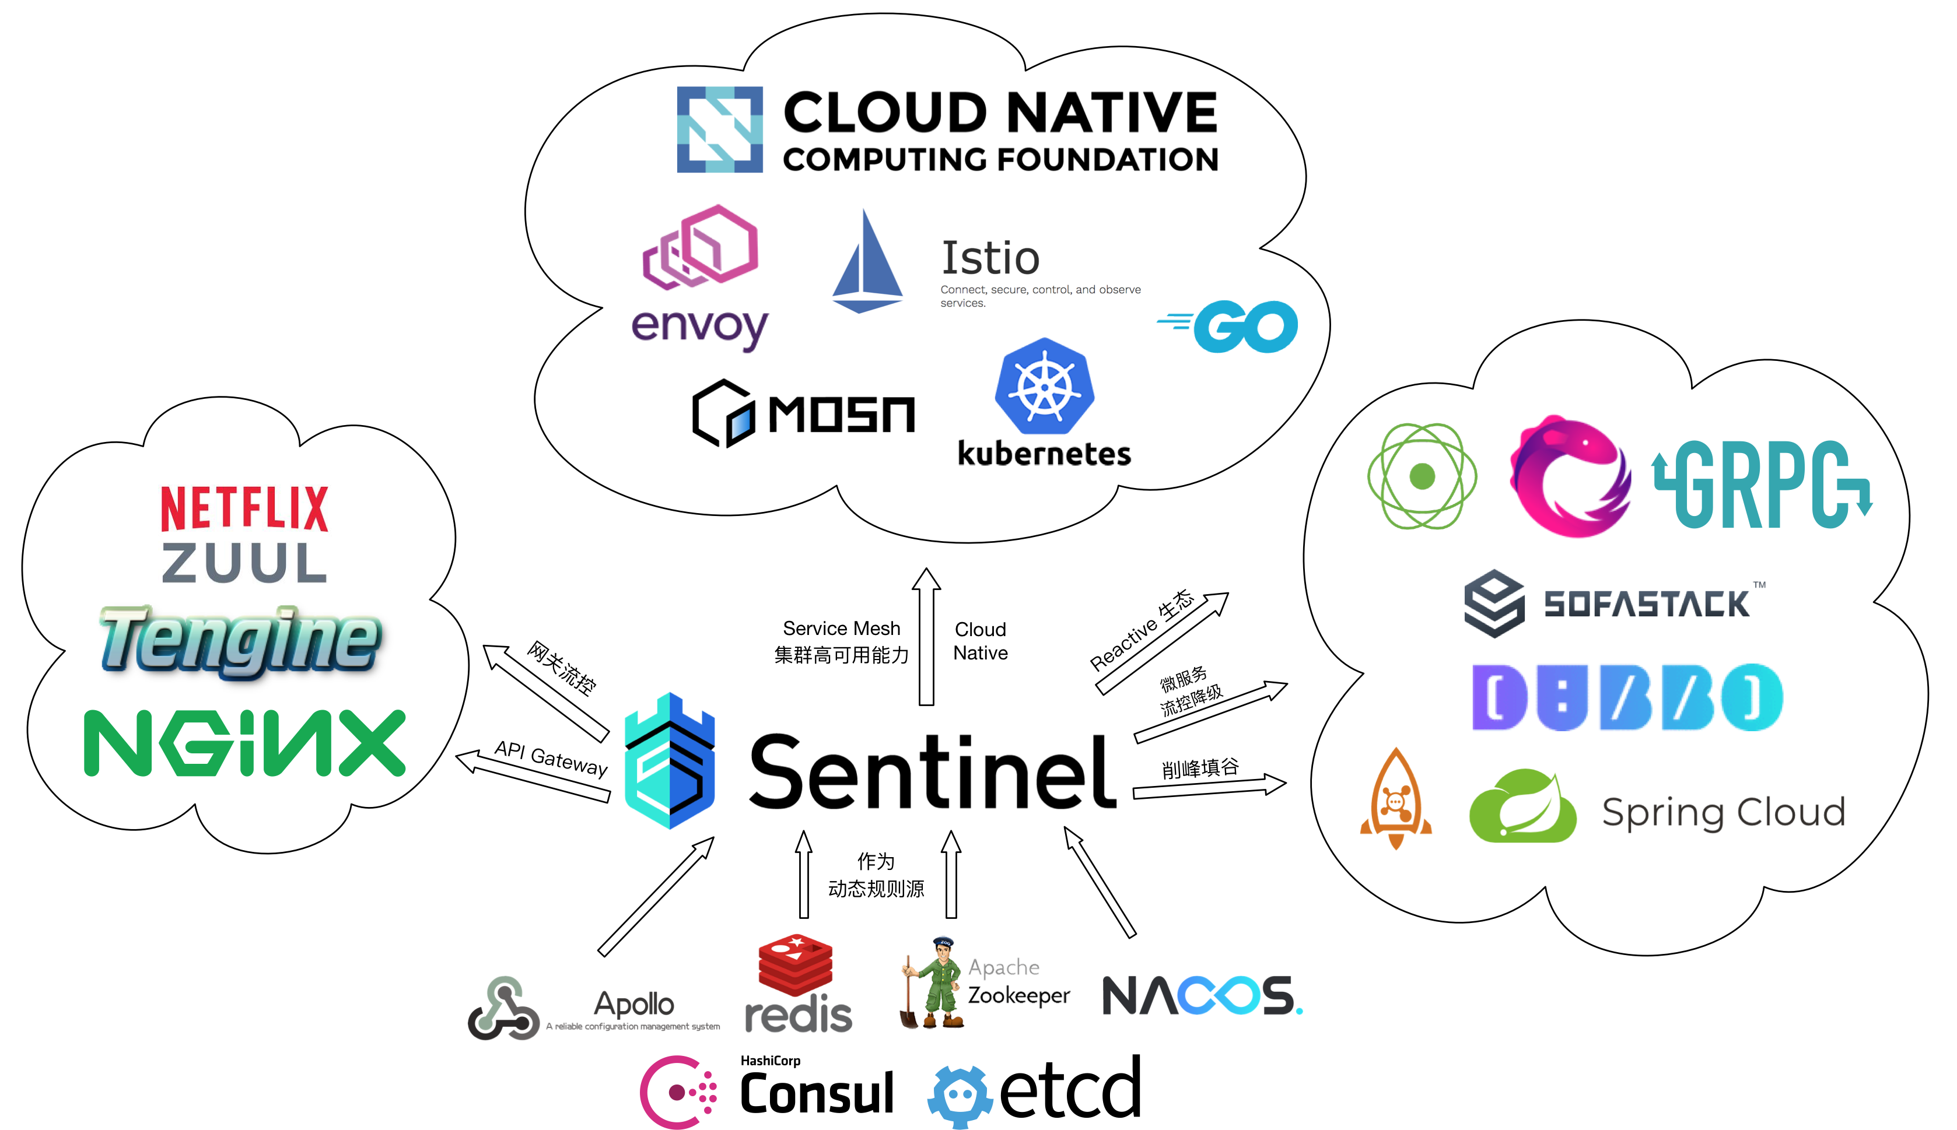
Sentinel 生态
Notes:
经过多年的发展，Sentinel 拥有了完善的生态环境。例如，Sentinel 可以作为流量控制中间件服务于各类框架、网关、应用，如gRPC、Spring Cloud等；Sentinel 支持使用动态数据源创建流量控制规则，比如 etcd、consul 等，均适配了它们的 Client API 供开发者调用；Sentinel 监控数据可以导出到 Prometheus 中。

Slide 7


Sentinel-Rust 的设计和应用实例
Notes:
在项目中，我们实现了 Rust 原生的 Sentinel 库，为微服务开发保驾护航

Slide 8
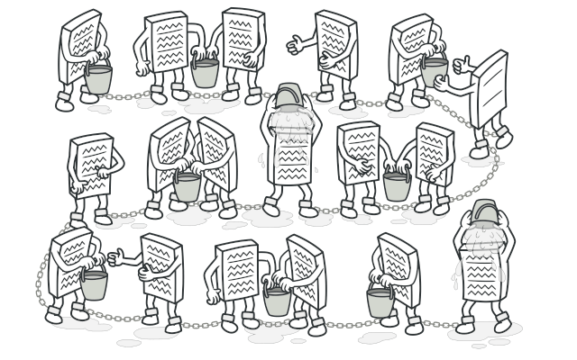
流量控制
熔断降级
系统防护
并发隔离
多维度 Sentinel Slots
责任链模式串联
Picture: https://refactoring.guru/design-patterns/chain-of-responsibility
Notes:
Sentinel 中定义了多种插槽，分别针对用户指定的流量控制、熔断降级、系统防护、并发隔离等控制规则，实施控制策略。
流量控制就是根据 QPS 等指标，借助令牌筒的思想，对流量进行整形；
熔断降级是根据服务执行情况，对流量进行控制；
系统防护是观测系统的指标，往往可以作为最后一层兜底，避免系统宕机；
并发隔离是在限制并发量。
Rust 原生版本在实现上参考的了 go 版本的实现方法，采用责任链的模式，对流量依次实施上述插槽中用户指定的控制规则。流量一旦违背了某个插槽中的规则，就会被直接丢弃或延期执行。

Slide 9
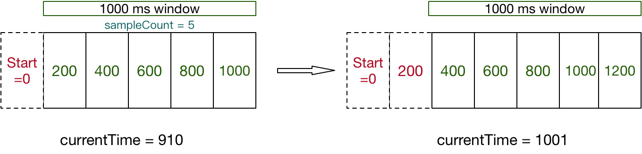
滑动窗口记录Sentinel Resource 相关信息
Notes:
Sentinel 提供了灵活的定义资源的方式，一般我们将用户的请求定义为一个个资源，使用滑动窗口资源的信息，它会记录预设的窗口时间内，服务的调用次数、失败次数、响应时间等。
这里的实现上其实是一个环形的数组，过期的数据会被覆盖掉，所以并不会有太大的内存开销。

Slide 10
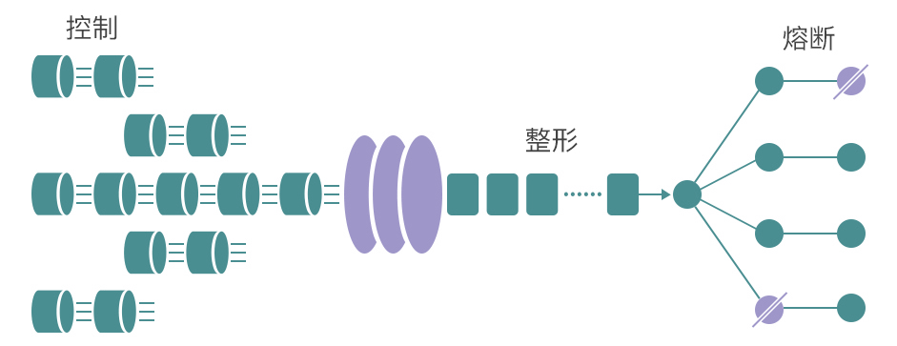
Sentinel 通过流量控制保障微服务可用性
Notes:
如图所示：Sentinel 的一个核心的功能是流量控制。流量控制在网络传输中是一个常用的概念，它用于调整网络包的发送数据。然而，从系统稳定性角度考虑，任意时间到来的请求往往是随机不可控的，而系统的处理能力是有限的。我们需要根据系统的处理能力对流量进行控制。Sentinel 通过令牌桶对流量进行整形，可以根据开发者指定的规则下发令牌，把随机的请求调整成合适的形状。
适用场景：RPC Provider 端控制脉冲流量、Web 接口流控、针对不同来源的调用进行流控。在配置时需要梳理核心接口，提前进行压测评估QPS阈值。

Slide 11
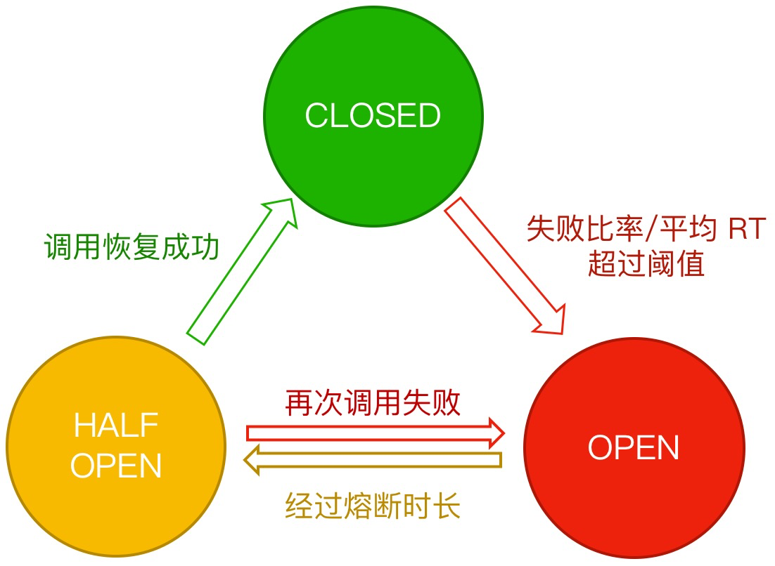
服务熔断降级原理
Notes:
另一个核心功能是熔断降级。
具体举熔断降级模块的例子，该模块是构建了一个简单的状态机，通过观测服务的调用情况，改变状态。
如果失败次数、失败比率或响应时间超过了开发者在规则中指定的阈值，该服务就会熔断，经过一段时间后，再次进行服务状态的探测。

Slide 12



Update Rule
动态加载/更新Sentinel Rule
Notes:
Rust 版本提供了通过 consul、etcd、Kubernetes 去动态加载规则的能力，比如在 Kubernetes 的方式中。我们将 sentinel 的规则定义为 CustomResourceDefinition (CRD) 自定义资源，如果发现规则发生了变化，就重新加载 sentinel 的规则。

Slide 13

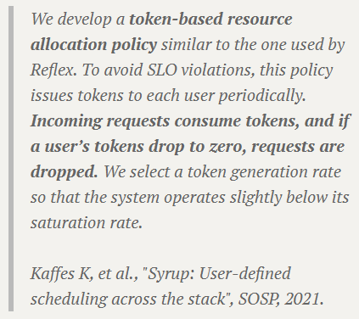



与 eBPF 结合的探索
Userspace
Kernel
Network
Notes:
ebpf 结合的探索：
ebpf 是 Linux 内核中一项很火热的技术，可以动态向内核挂载用户编写的程序。
在 SOSP 21 的一篇文章使用 ebpf 统计服务调用次数，维护下发的 token 数量保障 Sevice Level Objective（SLO）服务等级目标
我们使用 sentinel-rust 和 redbpf 实现了一个类似的例子。我们在内核态的 xdp 程序在某个端口接受到请求后触发 PerfEvent 到用户态，在用户态使用 sentinel 为每个端口定义 sentinel 资源，每次触发 perfevent 后都会消耗 sentinel 申请到的 token，当某个端口对应资源的 token 耗尽时，就直接丢弃掉该端口的包。我们使用了 ebpf map 向内核中的 xdp 程序写入转发控制命令。
类似地，Sentinel 其实也可以用来实现 Envoy 集群的流控，原理和这个例子差不多。具体而言，是实现了一个 [Sentinel token server](Sentinel/sentinel-cluster/sentinel-cluster-server-envoy-rls at master · alibaba/Sentinel (github.com))，用来提供 Envoy 的 rate limiting gRPC 服务

Slide 14
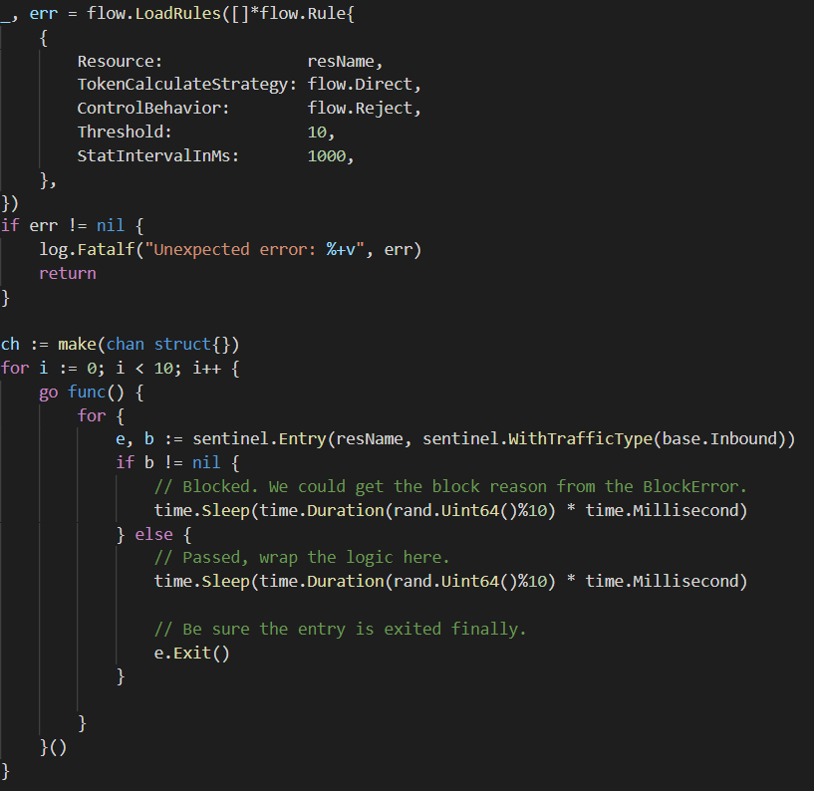
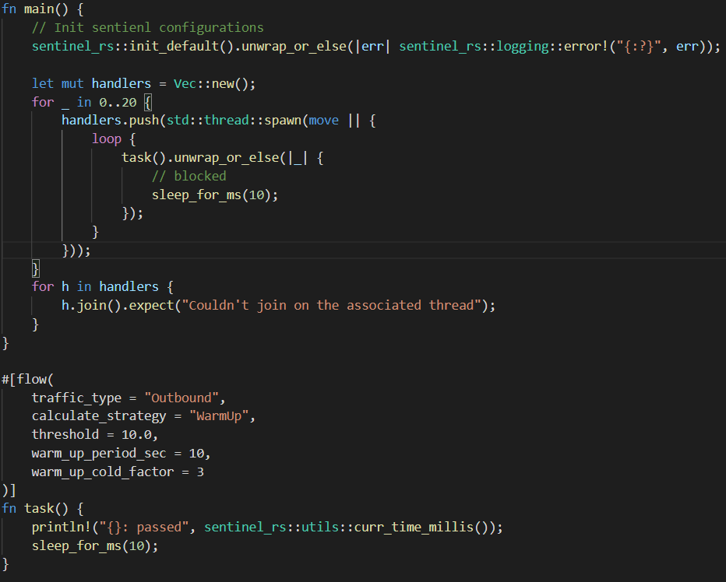

?
Show me the code.
Notes:
代码示例
首先展示一个 sentinel-golang 使用样例，用户需要显示地加载 sentinel rule，并创建 sentinel entry。
而Rust 代码的侵入程度更低。该例子中，通过指定标签宏的参数，自动加载了流量控制规则。该标签宏会修改函数签名，将原有的返回类型使用 Result 进行包装。如果该函数在调用时，没有满足指定的规则，被流控插槽阻塞，就会返回Err。对于其他的插槽和相关规则，我们也提供了丰富的例子供参考。

Slide 15
Sentinel 的未来
构建云原生高可用决策中心组件
探索 Sentinel 与 eBPF / Envoy WASM 的结合
输出流量治理经验到 OpenSergo，将 Sentinel 作为 OpenSergo 流量治理标准
Notes:
Sentinel 现在以及未来努力的一些方向
目前
Sentinel 正在朝着 2.0 云原生高可用决策中心组件进行演进，实现决策中心，向集群中的节点下发流量控制规则
我们也在 Rust 和 golang 版本进行了 Envoy WASM extension 及 eBPF extension 等场景探索；
今年，Sentinel 将输出流量治理的成功经验，领域涵盖流量路由/调度、流量染色、流控降级、过载保护/实例摘除等；同时我们将推动 Sentinel 作为 OpenSergo 的流量治理标准实现。
OpenSergo 是由阿里云、bilibili、字节跳动，以及 Spring Cloud Alibaba、Nacos、Apache Dubbo 社区共同维护，旨在构建一个和语言无关、和技术形态无关，但贴近业务的统一服务治理规范和实现

Slide 16



相关链接
Sentinel-Rust
Sentinel
OpenSergo
Notes:
欢迎扫描二维码了解详情

